Slide 1
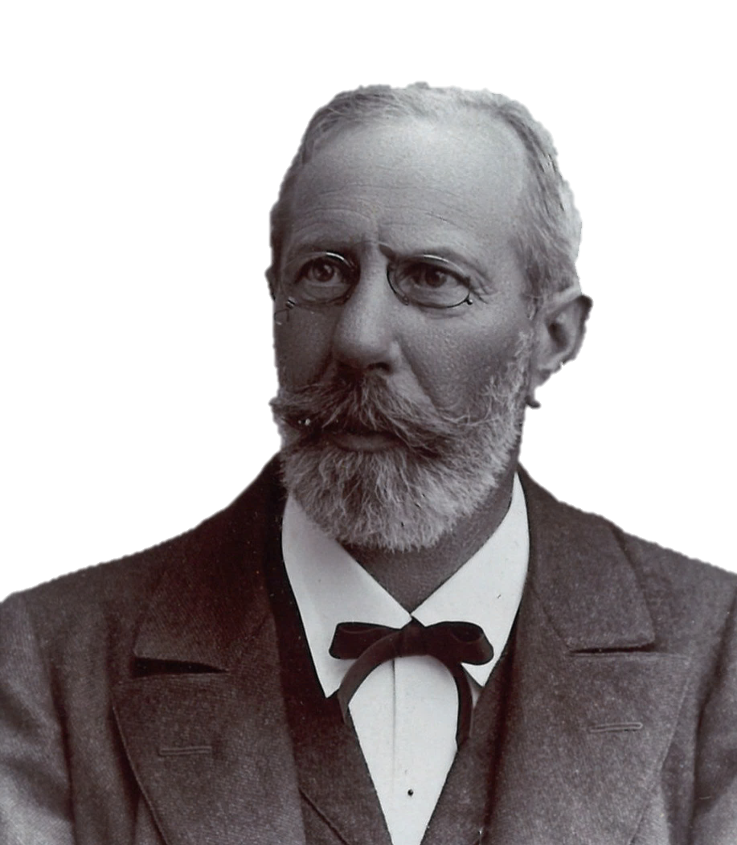

Stolzscher Grenzwertsatz
Diskrete Ableitung!
Eine diskrete Analogie zur Regel von L‘Hopital!

Slide 2









Satz von Stolz

Slide 3






Ungleichung für reelle Zahlen

Slide 4








Satz von Stolz

Slide 5






Beweis des Satzes von Stolz

Slide 6












Korollare zum Stolzschen Grenzwertsatz

